Slide 1
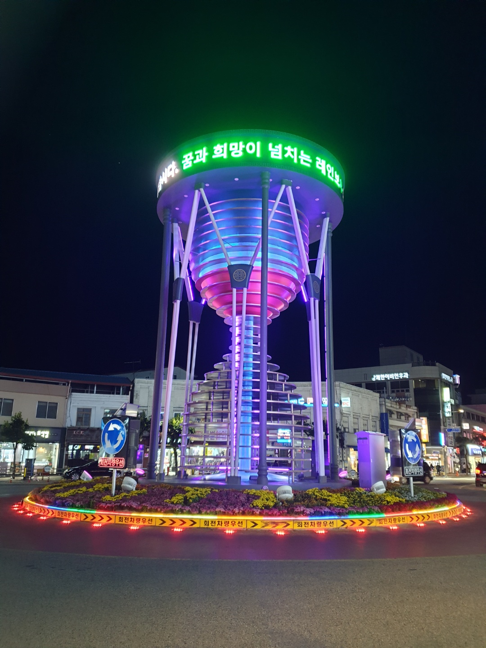
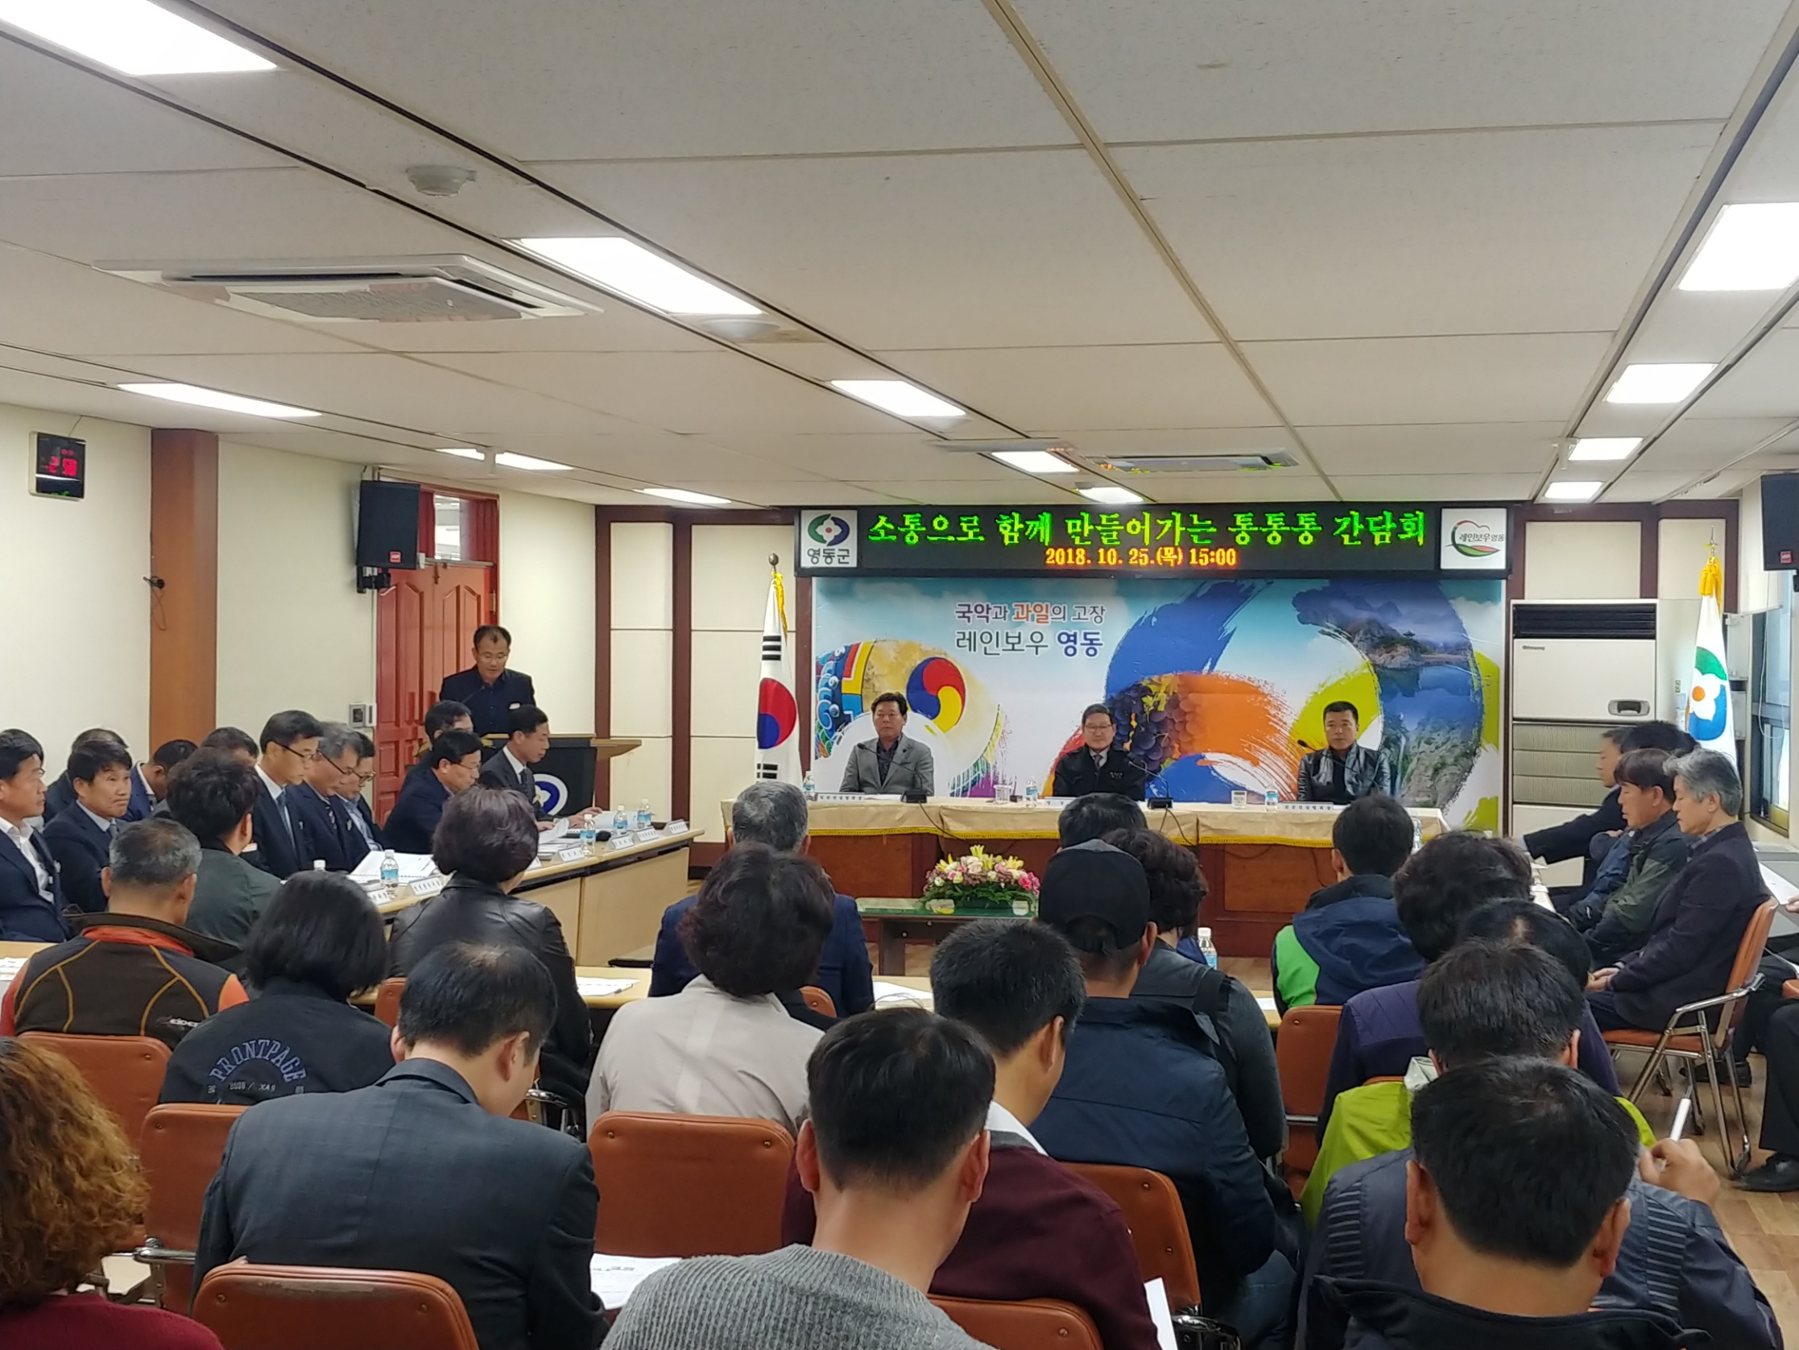
건설교통과
건설교통과
Notes:
1
먼저, 지금의 옥천입니다.

Slide 2
9-1. 국·공유재산(도로부지) 사용허가 갱신 신청·접수
신청기간 : 12. 18. (금)까지
대 상 : 국공유재산 사용허가 대상지 290여필지
9-2. 안전속도 5030 시설개선사업 준공
위 치/용역비 : 영동읍 시내권 일원/ 46백만원
사 업 량 : 속도제한 표지판 신규설치 및 교체 약 30개소
용역기간 : 12월 중
9-3. 매천리 공영주차장 방음벽 추가연장 공사 준공
위 치 /사업비 : 영동읍 매천리 472 일원/ 22백만원
사 업 량 : 옹벽 및 방음판 추가연장(25m)
공사기간 : 11월 말~12월 중순

Slide 3
9-4. 산저급경사지 붕괴 위험지구 정비사업 집행
용산면 산저리/ 1,606백만원, 급경사지 정비 80m
9-5. 보행약자 안전한 이동환경 조성사업 집행
학산면 봉림리 외 3개소/ 930백만원, 보행로 설치 2.1km
9-6. 4/4분기 농업용저수지 안전점검
어미실저수지외 53개소 / 농어촌공사 충북지역본부 /
저수지 안전점검 및 상태평가 등급산정
9-7. 양산면 호탄리(747) 통행권 확인에 따른 소송수행
2020. 12. 1. / 양산면 호탄리 747번지 일원 / 측량감정 시행

Slide 4
9-8. 마을만들기사업 4개 지구 준공
사 업 비 : 1,960백만원
사업기간 : 2018 ~ 2020년
대 상 : 압치리, 내룡리, 신항리, 죽산리
9-9. 일반농산어촌개발사업 추진상황 및 관리실태 현장점검
일시/점검반 : 12월 중/ 도 농업정책과
점검대상 : 일반농산어촌개발사업 추진지구, 완료지구
점검내용 : 사업추진 실태, 시공상태, 시설물 운영실태 등

